Slide 1
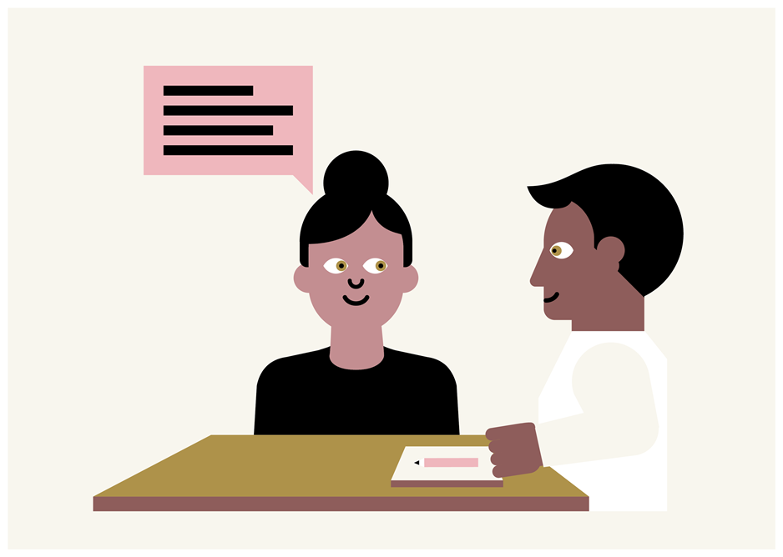
Live scholing
Bespreken van laaggeletterdheid
op basis van principes van motiverende gespreksvoering
Live scholing Bespreken van laaggeletterdheid | Voel je goed! | Verwijzers – deel I
Notes:
Welkom allemaal bij de live scholing Bespreken van laaggeletterdheid!
Ik ben Marieke Wiebing en werk als landelijk projectleider Voel je goed! bij Stichting Lezen en Schrijven.

Slide 2
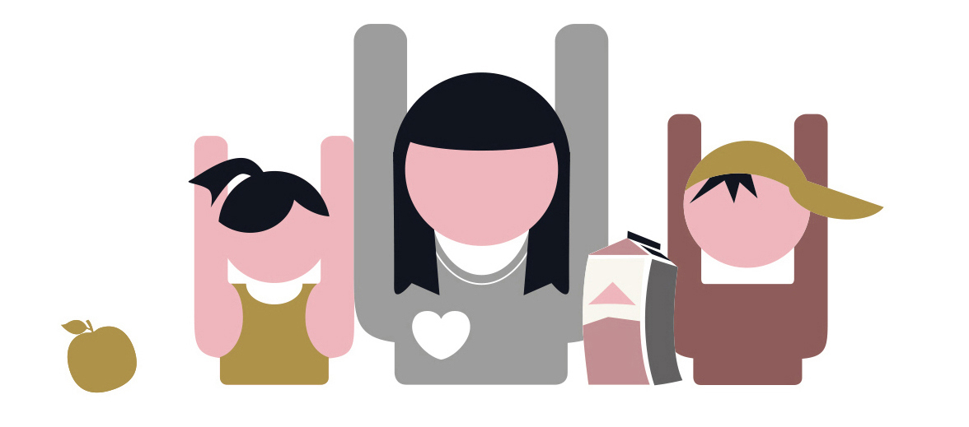
Wat is het doel van deze scholing?
Weten wat laaggeletterdheid en Voel je goed! is
Weten wat eenvoudige communicatie en principes van motiverende gespreksvoering zijn. En hoe je dit toepast bij het bespreken van laaggeletterdheid / motiveren voor Voel je goed!
Er mee hebben kunnen oefenen en feedback op hebben gekregen.

Slide 3
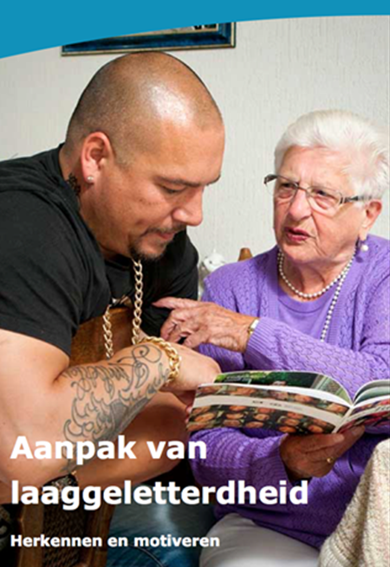
Wat gaan we doen?
1. Kennismaking – 10 min
2. Terugkoppeling E-learning – 10 min
3. Informatie Voel je goed! – 70 min
Pauze – 1 uur
4. Workshop – 3,5 uur
Notes:
Aanpassen aan tijden workshop.
Totale scholing 5 uur en 3 kwartier (incl. e-learning).
Ik stel voor dat we zo beginnen met (nader) kennismaken met elkaar.
Dat we dan even terugkijken naar de e-learning die jullie hebben gemaakt.
En ik afsluit met jullie te informeren over Voel je goed!
Dan eten we samen een hapje en schuift [naam trainer] aan.
Zij zal jullie na de pauze bekwamen in het bespreken van laaggeletterdheid.
Kennismaking 10 min

Slide 4
Terugkoppeling e-learning
Notes:
10 minuten
Wat vond je van de e-learning over de aanpak van laaggeletterdheid?
Wat is je het meest bijgebleven?
Heb je, nu je meer weet over laaggeletterdheid, zelf cliënten die moeite hebben met lezen en schrijven, denk je?
Heb je vragen over de e-learning?

Slide 5
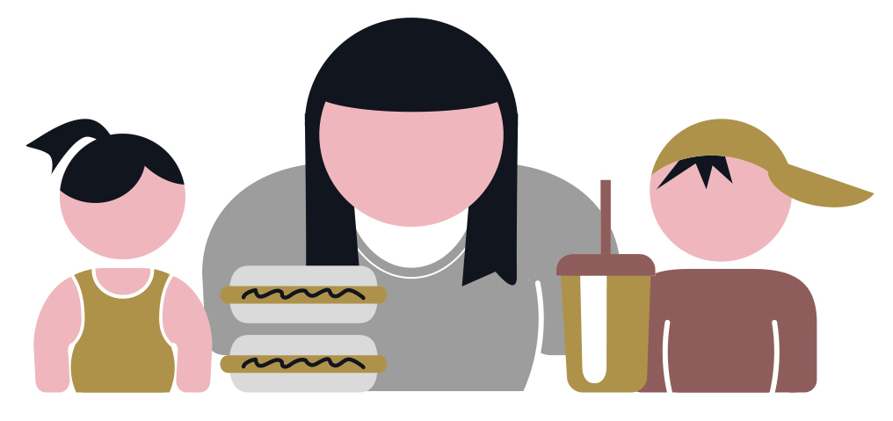
Voel je goed!
Wat en waarom?
->

Slide 6
Wat is Voel je goed!?
₊
Notes:
30 minuten
Jullie weten nu wat laaggeletterdheid is, dan gaan we nu over naar Voel je goed!
Wat is Voel je goed!?
Jullie weten allemaal wel iets van Voel je goed!
Kunnen jullie mij vertellen wat Voel je goed! inhoudt?
Voel je goed! is de combinatie van persoonlijke eet- en beweegadviezen van een diëtist en
groepslessen gezondheidsvaardigheden van een vrijwilliger.
Deze lessen gaan over gezonder eten en meer bewegen.
Een van de lessen geeft de diëtist in de vorm van een supermarktrondleiding.
Het is een bewezen werkzame en door het RIVM erkende leefstijlinterventie.

Slide 7
Waarom is Voel je goed! er?

Slide 8
Voel je goed!, omdat (1):
Laaggeletterden moeite hebben met het vinden, begrijpen, beoordelen en toepassen van informatie.
NB Verleidelijke eetomgeving!
Vergrote kans op overgewicht en aandoeningen die daarvan het gevolg zijn.
Notes:
Voel je goed! is er, omdat het voor laaggeletterden vaak lastig is om informatie over gezond eten en voldoende bewegen te vinden en begrijpen. Laat staan dat zij deze informatie kunnen beoordelen en toepassen in hun dagelijkse leven.
Zeker als je bedenkt welke rol de verleidelijke eetomgeving daarbij speelt.
Daardoor is de kans op overgewicht en aandoeningen die daarvan het gevolg zijn, groot.

Slide 9
Voel je goed!, omdat (2):
Zorgverleners vaak niet vragen of iemand moeite heeft met lezen, schrijven of rekenen.
Laaggeletterden zich schamen om het zelf te zeggen.
Met als gevolg:
Geen succesvolle begeleiding
Verergering klachten
Kleinere kans op tweede keer hulp zoeken
Notes:
Voel je goed! is er ook, omdat zorgverleners vaak niet vragen of iemand moeite heeft met lezen, schrijven of rekenen.
En laaggeletterden zich schamen om het zelf te zeggen.
Daardoor is de begeleiding van huisarts, diëtist, etc. vaak niet succesvol.
Gezondheidsklachten verergeren, met alle gevolgen van dien.
En de kans wordt kleiner dat laaggeletterden een tweede keer hulp zoeken.
Kortom, laaggeletterdheid is een risicofactor voor de gezondheid.

Slide 10
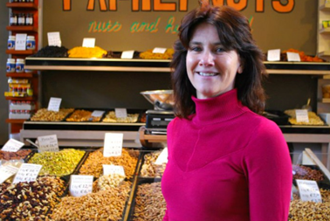
Diëtiste Jolande van Teeffelen
“Zorg op maat is informatie op maat. Je moet weten hoe taalvaardig je cliënt is, om hem of haar effectief zorg te kunnen verlenen.”
Notes:
Diëtiste Jolande gelooft heilig in de aanpak van laaggeletterdheid bij haar cliënten.

Slide 11
Voel je goed!
Doelgroep en doel
->

Slide 12
Doelgroep en doel
Voel je goed!, voor:
volwassenen die willen werken aan een gezonder gewicht
en moeite hebben met taal
met als doel:
een gezonder gevoel en gewicht, via verbetering van gezondheidsvaardigheden (incl. taalvaardigheden)
En in 2e instantie het nog beter willen leren lezen, schrijven en/of rekenen…
Notes:
Voel je goed! richt zich dus op: volwassenen die willen werken aan een gezonder gewicht en
moeite hebben met taal, maar wel aanspreekbaar zijn in het Nederlands (op A2-niveau)).
Met als doel het realiseren van een gezonder gevoel en gewicht, via verbetering van iemands gezondheidsvaardigheden (incl. iemands taalvaardigheden).
En in 2e instantie heeft Voel je goed! als doel: het doorgaan met nog beter leren lezen, schrijven en/of rekenen, na afloop van Voel je goed!

Slide 13
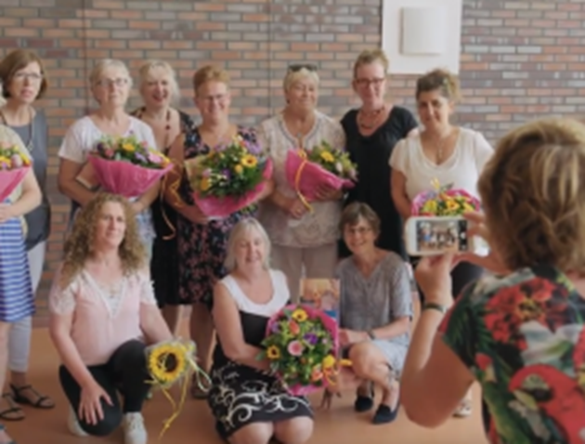
Voel je goed!, de film
https://youtu.be/x2xWGjLhglI
Notes:
Hoe werk het nou?
Ik laat jullie Voel je goed!, de film, zien.
Hij duurt 2 minuten.

Slide 14
Voel je goed!
De lessen
->

Slide 15
De lessen
Ontwikkeld samen met:
Schijf van Vijf en de Bewegingsrichtlijn
Notes:
Nog even over de lessen ->
Ze zijn ontwikkeld samen met Nederlandse Vereniging van Diëtisten, Voedingscentrum, Kenniscentrum sport & bewegen, Stichting ABC (belangenvereniging van laaggeletterden), diëtisten uit de praktijk en LES.
De lessen gaan over gezonder eten en meer bewegen. Daarbij volgen we de Schijf van Vijf en de Beweegrichtlijn.

Slide 16
De lessen
Gedragsverandering: motivatie, doelen, sociale steun, beloning, rol verleidelijke eetomgeving, beweegoefeningen
Goede voorbeeld voor je kinderen, culturele aspecten, communicatie zorgverlener, vervolglessen in taal en/of rekenen, supermarktrondleiding, etc.
Rolverdeling
Notes:
Nog even over de lessen ->
Omdat Voel je goed! over gedragsverandering gaat, besteden we ook aandacht aan motivatie, doelen, sociale steun, beloning, de rol van de verleidelijke eetomgeving op het eet- en beweeggedrag en bewegen deelnemers ook elke les zelf.
We kijken ook o.a. naar het goede voorbeeld zijn voor je kinderen, culturele aspecten van eten,
communicatie met de diëtist en huisarts en vervolglessen in taal en/of rekenen.
En diëtisten organiseren een les in de vorm van een supermarktrondleiding.
Rolverdeling: vrijwilligers richten zich in de lessen op de verwerking van algemene info over gezond eten en voldoende bewegen (via de deelnemersmap) en diëtisten geven als professional persoonlijke dieetadviezen.

Slide 17
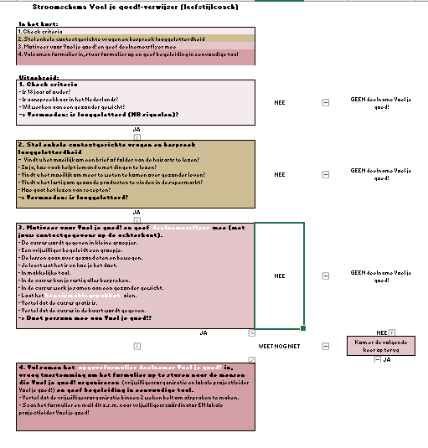
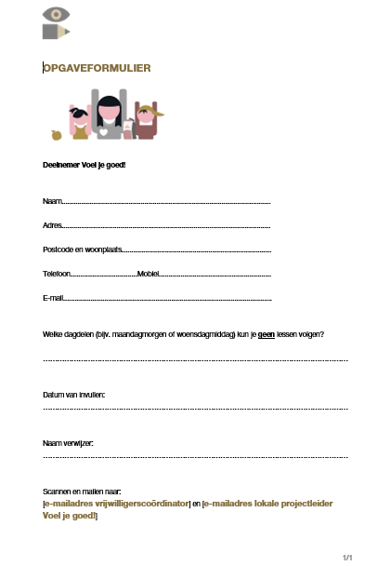
Rol en materialen
Contextgerichte vragen
Notes:
30 minuten
Dat over wat Voel je goed! is.
Wat is jullie rol?
Die bestaat o.a. uit het bespreken van laaggeletterdheid en motiveren voor Voel je goed!
En als je dietist bent, uit het adviseren van deelnemers Voel je goed! in eenvoudige taal en
soms ook het organiseren van de supermarktrondleiding.
Welke materialen horen hierbij?
Ik loop met jullie een stroomschema bij langs, dat jullie hebben ontvangen via de mail.
In heb ook een paar printjes bij me.
In dit schema verwijzen we naar enkele materialen
(deelnemersflyer, kennismakingspakket lesmateriaal Voel je goed! en opgaveformulier (halffabrikaat).
Deze krijg je van mij. Van sommige wat meer.
Van de lokale projectleider ontvang je later een opgaveformulier dat op maat is gemaakt.
Ik geef jullie ook nog wat andere materialen: deelnemersposter, organisatiebrochure,
Je kunt de poster ophangen in de wachtkamer.
Je kunt daar ook deelnemersflyers neerleggen.
En organisatiebrochures en eventueel deelnemersflyers uitdelen aan collega-professionals.
Wie weet kennen zij weer mensen die ook belangstelling hebben voor Voel je goed!
Zorg dat op de achterkant van de deelnemersflyer staat hoe men contact op kan nemen met jou.
Wil je extra materialen, laat het de lokale projectleider Voel je goed! weten.
Ik stop nu de presentatie ivm het doorlopen van het stroomschema voor jou als Voel je goed!-verwijzer.
Straks in de workshop ga je verder in op hoe je laaggeletterdheid bespreekt.
Vragen? 10 minuten
(PAUZE)

Slide 18
Wil je meer weten?
Marieke Wiebing, landelijk projectleider Voel je goed!
T: 06 – 502 08 138
E: mariekewiebing@lezenenschrijven.nl
https://www.lezenenschrijven.nl/projectvoeljegoed

